Slide 1
Imagine Logo

Slide 2
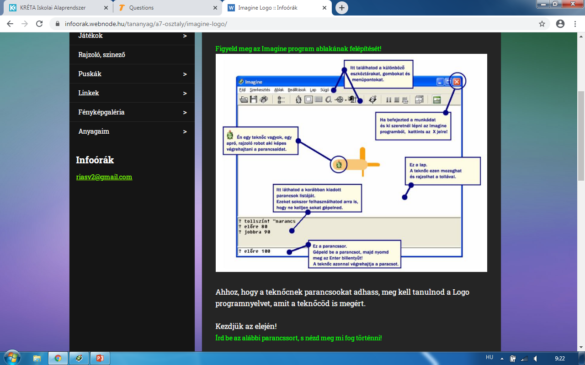

Slide 3
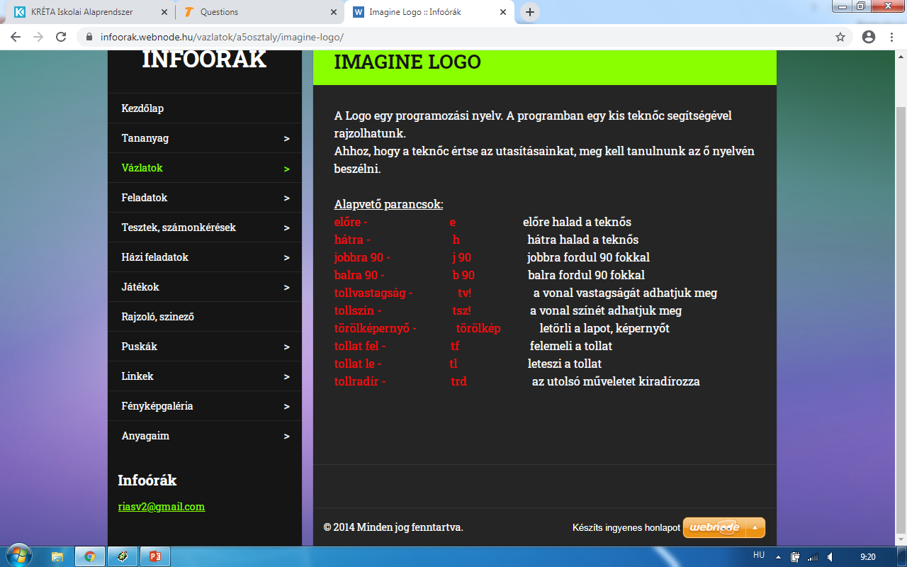
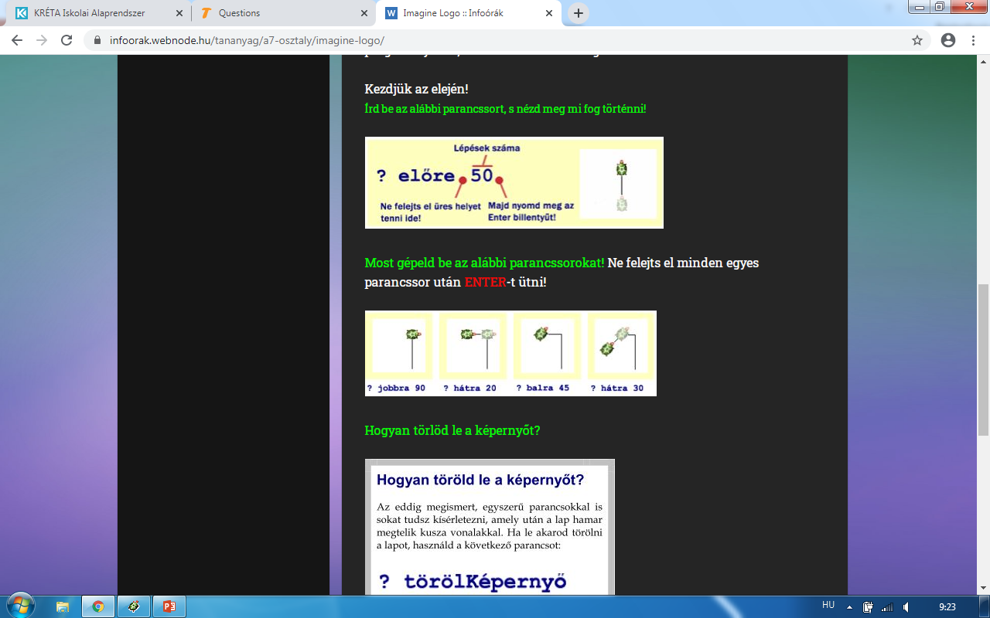

Slide 4
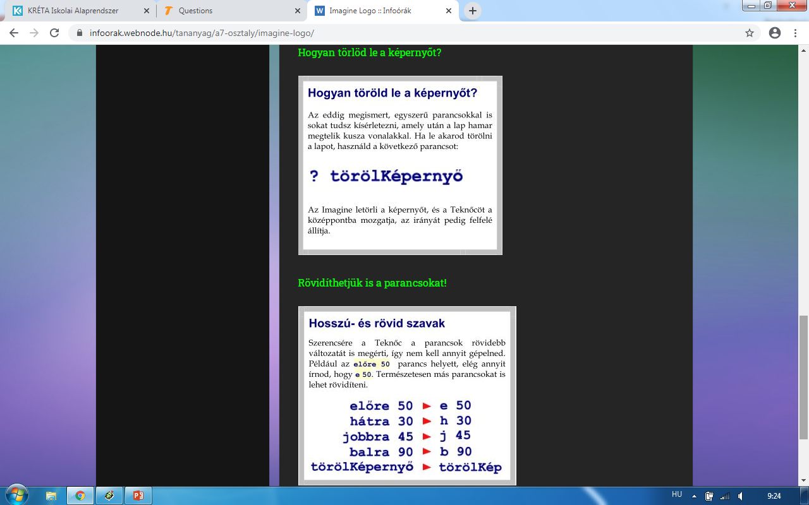

Slide 6
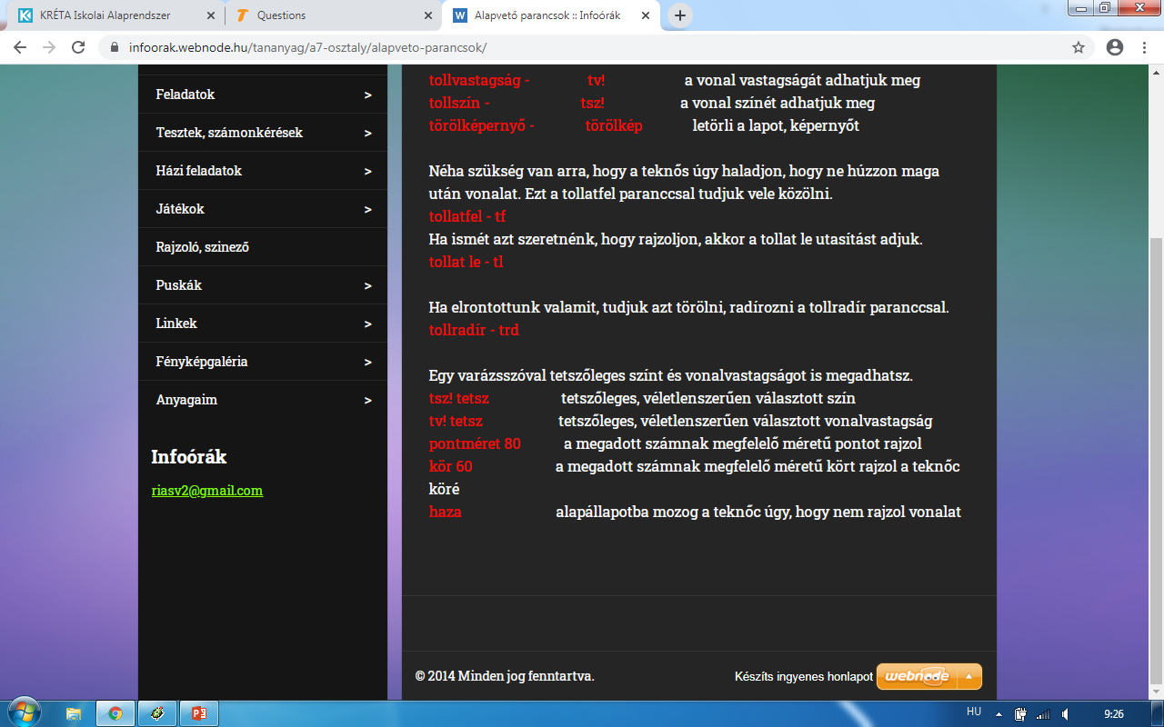

Slide 7
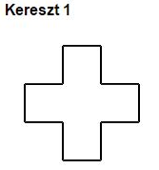

Slide 8
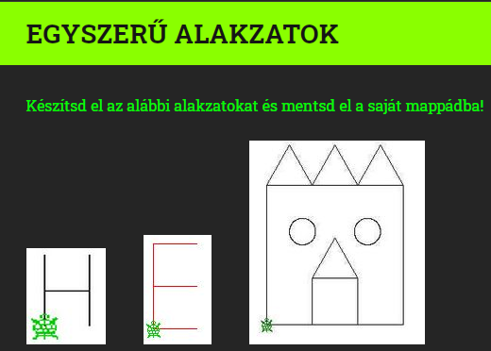

Slide 9
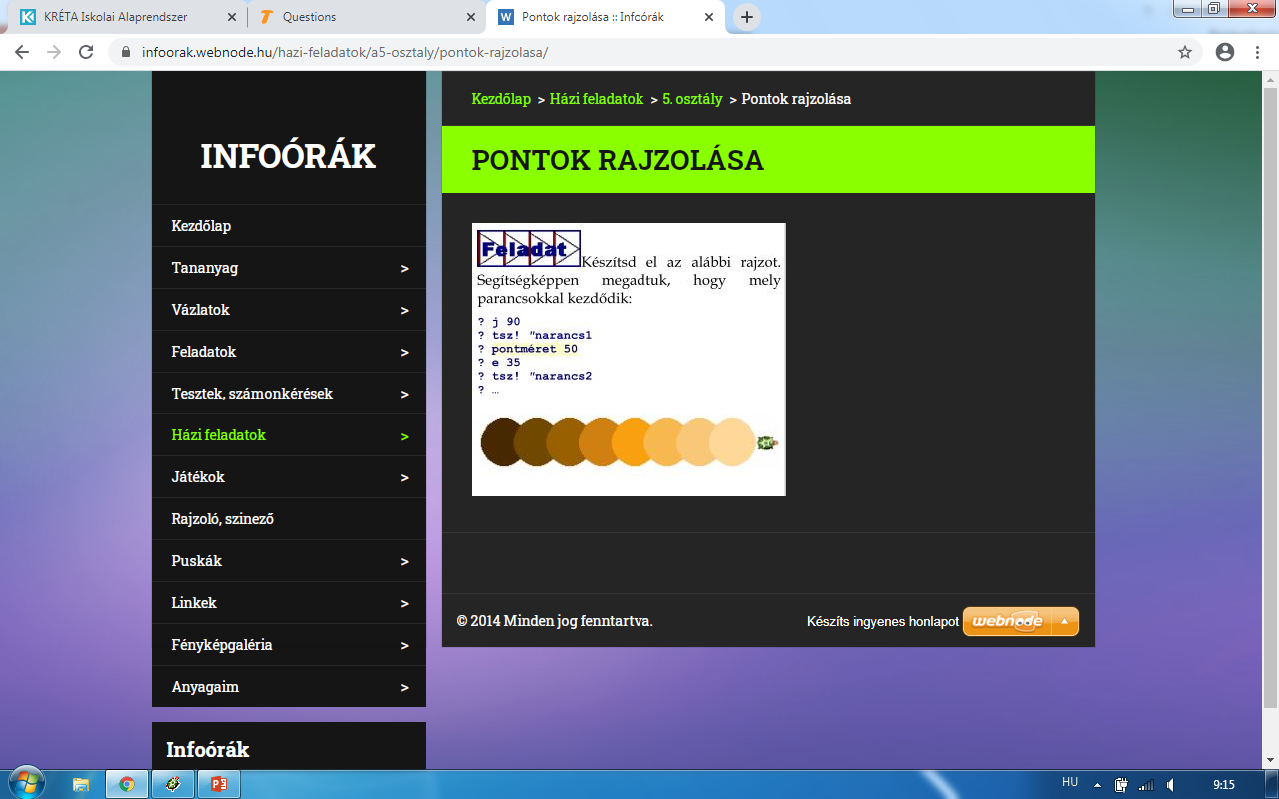

Slide 10
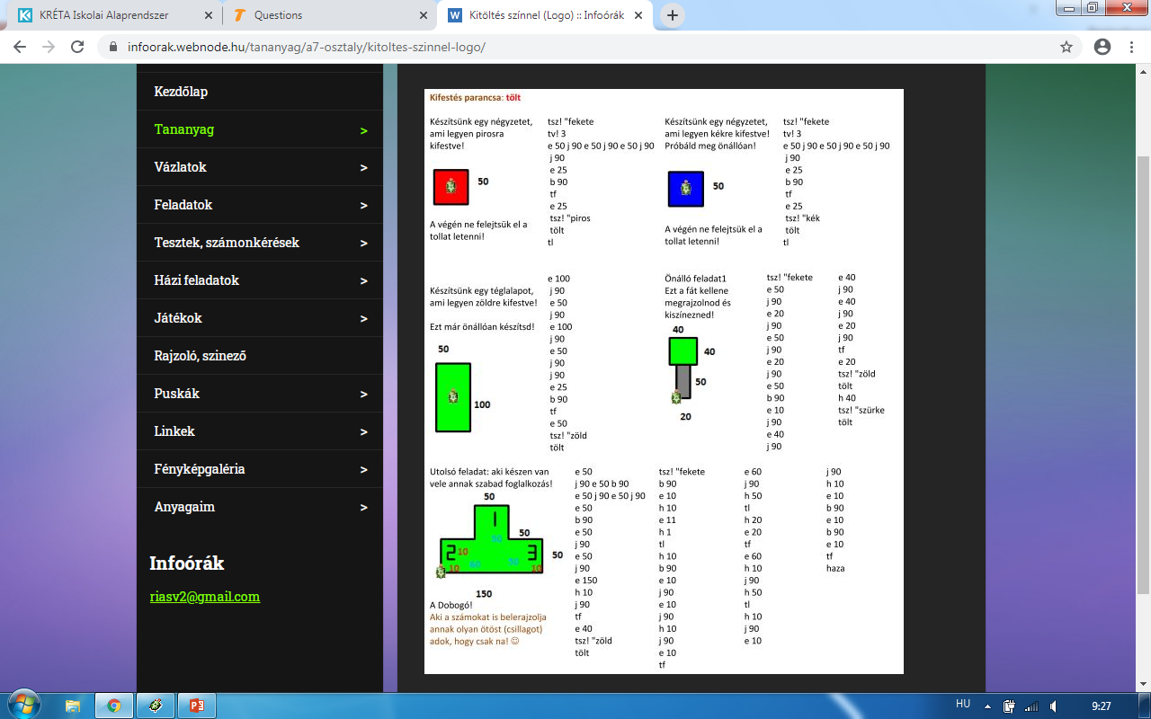
Négyzet, ami pirosra van kifestve.
tsz! "fekete
tv! 3
e 50 j 90 e 50 j 90 e 50 j 90 e 50 j 90
j 90
e 25
b 90
tf
e 25
tsz! "piros
tölt /a kifestés parancsa/
tl

Slide 14
e

Slide 15
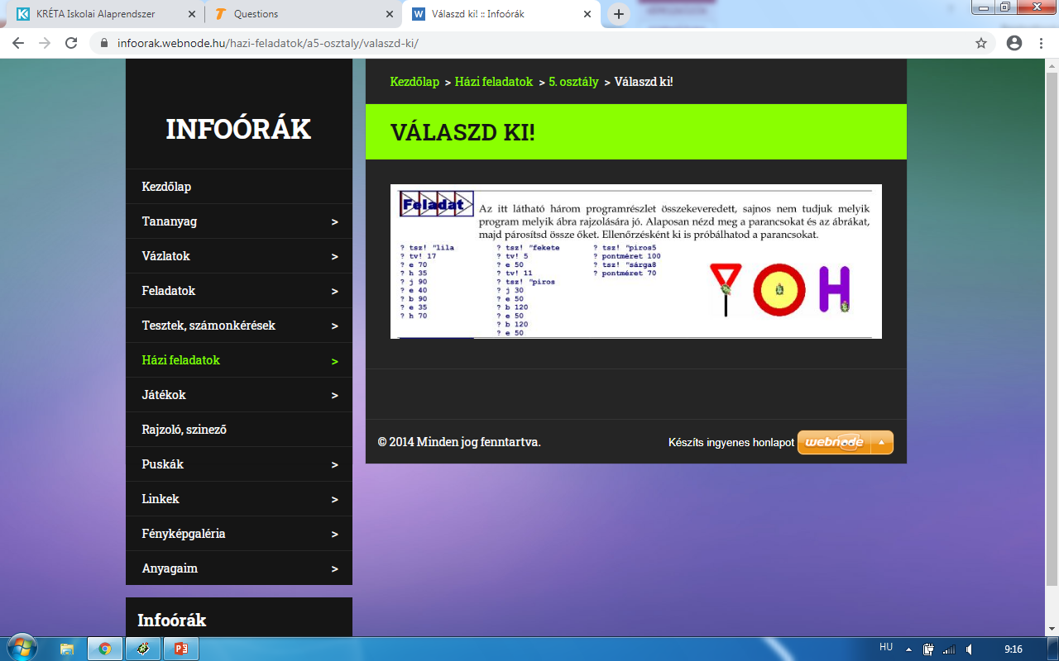

Slide 16
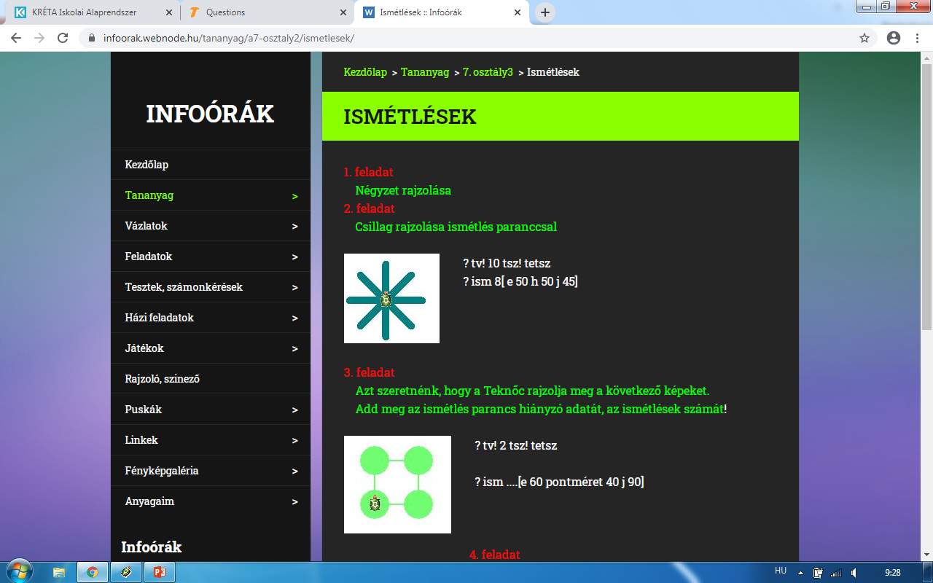

Slide 17
